Slide 1
上节课复习
1、定时器初始化：课本128页，15行。
假设已知实验时钟PCLK为66.7Mhz，时钟输入频率63162Hz。
要求：定时器T0，一秒钟触发一次中断。
2、定时器中断：课本129页，25行 （所有）。
(1) 选择中断类型（VICxINTSELECT）
(2) 清中断服务程序入口寄存器（VICxADDRESS）
(3) 设置相应中断的中断服务程序入口（VICxVECTADDR）
(4) 使能中断（VICxINTENABLE）
3、中断服务程序：课本131，04行
VIC0IRQSTATUS “0”：无效；“1”：可用。有中断触发后，硬件自动将相应位置1。
有按键，则led执行开关动作。
4、主程序：课本131，03行

Slide 2

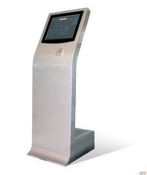

第12章 ADC和触摸屏接口与应用

Slide 3

本章内容
1
ADC的工作原理
2
触摸屏结构和工作原理
3
S5PV210触摸屏接口和硬件连接
4
ADC及触摸屏接口特殊寄存器
5
触摸屏控制实例

Slide 4
教学大纲要求
ADC、触摸屏接口特殊功能寄存器与编程实例分析。
S5PV210中的触摸屏接口，包括ADC工作方式和触摸屏接口模式。
ADC工作原理、触摸屏结构和工作原理。
了解
理解
掌握

Slide 5
8.1 ADC工作原理
中速或较低速、中等精度的
数据采集和智能仪器
积分型
A/D转换器的类型
逐位比较型
电压-频率型
Σ-Δ型
并行、串行比较型
高速采集，瞬态信号处理、快速波形存储与记录、高速数据采集、视频信号量化及高速数字通讯技术。
高精度数据采集，数字音响系统、多媒体、地震勘探仪器、声纳等电子测量领域。
Notes:
逐次逼近型、积分型、压频变换型等，主要应用于中速或较低速、中等精度的数据采集和智能仪器中。
并行和串行比较型，一般用于高速情况下的瞬态信号处理、快速波形存储与记录、高速数据采集、视频信号量化及高速数字通讯技术。
∑-Δ型ADC主应用于高精度数据采集特别是数字音响系统、多媒体、地震勘探仪器、声纳等电子测量领域

Slide 6
8.2.1 触摸屏的工作原理
电容式
电阻式
分类
表面声波式
1）电容屏幕：1、经常需要校正，2、戴手套不起作用，3、触点漂移严重，4、外界有电感或者磁感时，会失灵。 已经淘汰了。
2）表面声波式：1、需要维护屏幕清洁。2、反应灵敏，3、一次校正，不漂移，4、清晰度很高，透光性好。5、高度耐久，抗刮性好。
3）电阻屏幕：1、一次校正永不漂移，2、解析度较高，反应灵敏。3、表面可以硬处理。
Notes:
电容屏幕：1、经常需要校正，2、戴手套不起作用，3、触点漂移严重，4、外界有电感或者磁感时，会失灵。 已经淘汰了。
电阻屏幕：有四线式和五线式，五线式好于四线，1、一次校正永不漂移，2、解析度较高，反应灵敏。3、表面可以硬处理。
表面声波式：1、需要维护屏幕清洁。2、反应灵敏，3、一次校正，不漂移，4、清晰度很高，透光性好。5、高度耐久，抗刮性好。

Slide 7
8.3 S5PV210 中的触摸屏接口
S5PV210的CMOS模数转换器可以接收10个通道的模拟信号输入，并将它们转换为10位或12位的二进制数据。
在5MHZ的AD转换时钟下，最大的转换速率可达到1MSPS（每秒采样的次数）。ADC支持低功耗模式。

Slide 8
8.3 S5PV210 中的触摸屏接口
S5PV210的触摸屏接口可以控制输入引脚（XP、XM、YP和YM）来获得外部触摸屏设备上的X、Y位置。
触摸屏接口包括三个主要模块，即触摸屏控制逻辑、ADC接口逻辑和中断生成逻辑；有两套触摸屏接口，共享一个ADC。

Slide 9

分辨率：
10位/12位（可选）
芯片采样和保持功能
微分非线性误差：
1LSB（最大）
S5PV210的ADC和触摸屏接口特征
正常模式转换
积分非线性误差：
4.0LSB（最大）
单独的X、Y位置转换模式
5种
工
作
模
式
最大：
1MSPS转换率
自动的X、Y位置转换模式
低功耗：
3.3V电源电压
等待中断的模式
模拟输入范围为0-3.3V
IDLE、DiDLED、STOP
和DSTOP模式唤醒源
Notes:
为什么触摸屏，需要中断？
1、ADC读取后，进入中断程序进行数据处理。
2、PV210处于待机状态，液晶屏关闭，这个时候需要液晶屏的中断唤醒。

Slide 10
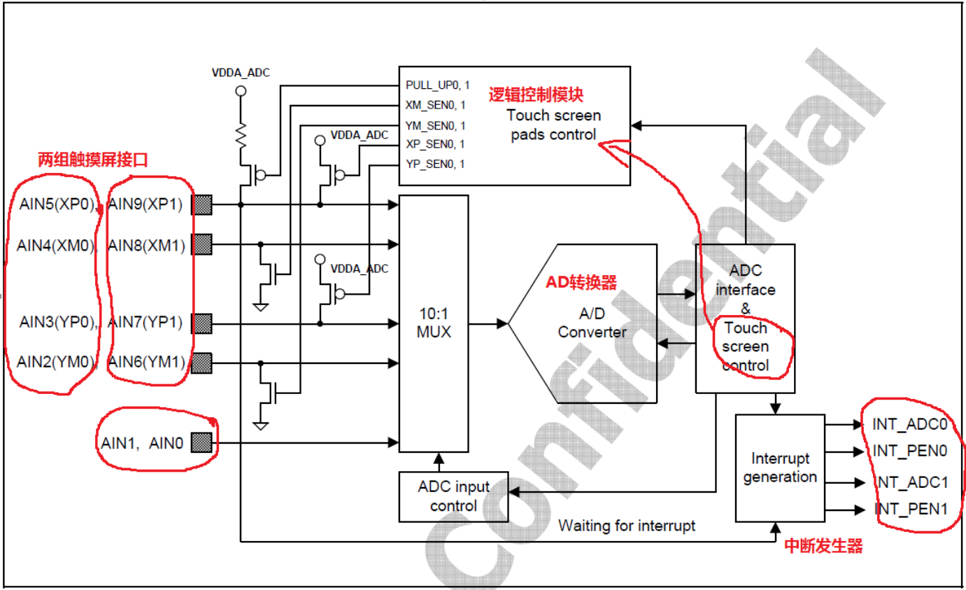
图 S5PV210的ADC和触摸屏接口结构

Slide 11
8.3.1 ADC工作模式（有哪些！）
普通转换模式
用于一般的AD转换，不用于触摸屏。
分离的X、Y坐标转换模式
分两步进行X、Y坐标转换，其转换结果分别存于TSDATXn和TSDATYn中，并且均会产生INT_ADC中断请求。
X坐标转换结束后自动启动Y坐标转换，其转换结果分别存于TSDATXn中和TSDATYn中，并且会产生INT_ADC中断请求。
连续X、Y坐标转换模式
等待中断转换模式
转换器等待使用者按压触摸屏，一旦触摸屏被按压，则产生INT_ADC触摸屏中断请求。

Slide 12
8.3.2 触摸屏接口模式
当PCLK频率为66MHZ和预分频器值为65，总共12位转换时间如下：
AD转换器频率=66 MHz/(65+1)=1 MHz
转换时间=1/(1 MHz/5 cycles)=1/200 kHz=5 us

Slide 13
1. 普通转换模式
初始化时，设置ADC控制寄存器TSADCCON0和触摸屏控制寄存器TSCONn ，把所有的开关和下拉电阻关闭。转换后的数据可以从ADC转换数据X寄存器中读出。
注意：在普通转换模式下，TSADCCON1是不用的。

Slide 14
2. 分离的X、Y坐标转换模式
这种模式包含两种状态，即X坐标测量状态和Y坐标测量状态。X坐标测量状态。X坐标测量状态操作步骤：
TSCONn的值设为0x69.
TSADCCONn设为开始转换。
X坐标转换完成后产生中断请求。
从TSDATXn中读出转换后的X坐标。
  XY_PST=1, AUTO_PST=0, PULL_UP disable, XP enable, XM enable, YP disable, YM disable
Y坐标转换操作步骤与X坐标类似，不同的是，TSCONn的值应设为0x9a。

Slide 15
3. 连续X、Y坐标转换模式
将TSCONn的值设为0x5c启动该模式，X坐标转换结束后自动启动Y坐标转换，其转换结果分别存于TSDATXn和TSDATYn中，并且会产生INT_ADC中断请求。
  XY_PST=0, AUTO_PST=1, PULL_UP disable, XP disable, XM disable, YP disable, YM disable

Slide 16
4. 等待中断转换模式
当笔尖落下时触摸屏控制器产生中断（INT_TC）信号。TSCON[7:0]的值应设为0xd3,此时，下拉电阻激活，XP禁用，XM激活。
触摸屏控制器产生中断信号后，必须清除等待中断模式。

Slide 17
5. 备用模式
当TSADCCON0的TSSEL位为0、STANDBY位为1时，备用模式激活。
在此模式下，AD转换操作停止，TSDATXn和TSDATYn寄存器保留先前的转换数据。

Slide 18
本章内容
1
ADC的工作原理
2
触摸屏结构和工作原理
3
S5PV210 触摸屏接口和硬件电路
4
ADC及触摸屏接口特殊寄存器
5
触摸屏控制实例

Slide 19
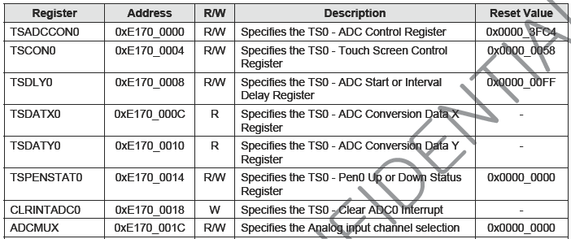
ADC及触摸屏接口特殊寄存器
Notes:
看一下整个寄存器的说明。
(1)TSADCCONn寄存器：ADC控制器。
(2)TSCONn：主要是用来控制在测量X轴和Y轴坐标时，两个面板电极供电的问题
(3)TSDLYn：看名字是用来做延时的，这个寄存器主要是用来实现当完成一次AD转换后不要立马就开启下一次AD转换，而是需要延时一段时间。指定TS0 - ADC启动或间隔延迟寄存器
(4)TSDATXn：触摸屏的X轴AD转换完成后的数据放在这个寄存器中，如果我们只是做为普通的AD转换，那么这个数据也是存放这个寄存器中
(5)TSDATYn：触摸屏的Y轴AD转换完成后的数据放在这个寄存器中
(6)CLRINTADCn：清除中断挂起标志位，对应上图中的INT_ADCn
(7)CLRINTPENn：清除中断挂起标识位，对应上图中的INT_PENn

Slide 20
8.5 ADC及触摸屏接口特殊寄存器
1. ADC控制寄存器TSADCCON0
ADC控制寄存器TSADCCON0是可以进行读写的寄存器，地址为0xE170_0000，复位值为0x0000_3FC4.在这个寄存器中，可以设置选择接入的触摸屏（0/1）,还可以设定转换值的位数（10/12位）。

Slide 21
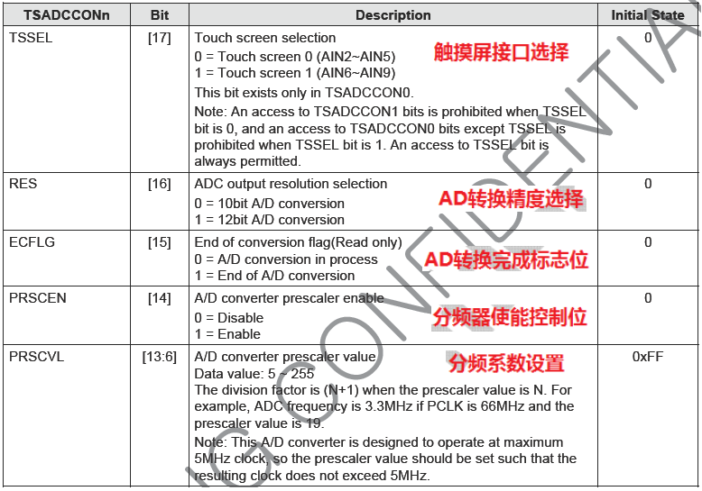
TSADCCON0寄存器的位定义如下图所示：

Slide 22
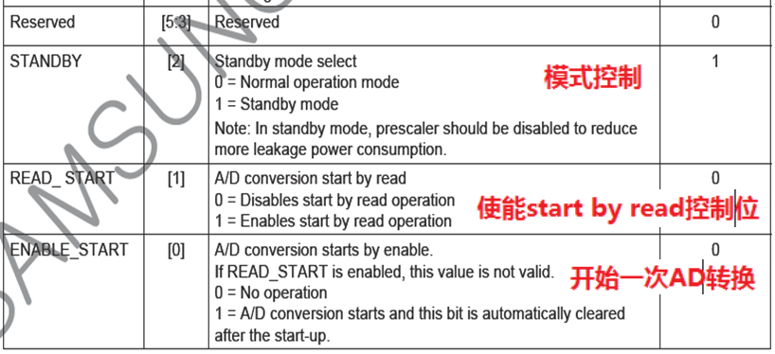
ADCCON寄存器的位定义续表

Slide 23
2 ADC触摸屏控制寄存器TSCON0
ADC触摸屏控制寄存器ADCTSC是可以进行读写的寄存器，地址为0xE170_0004，复位值为0x0000_0058.

Slide 24
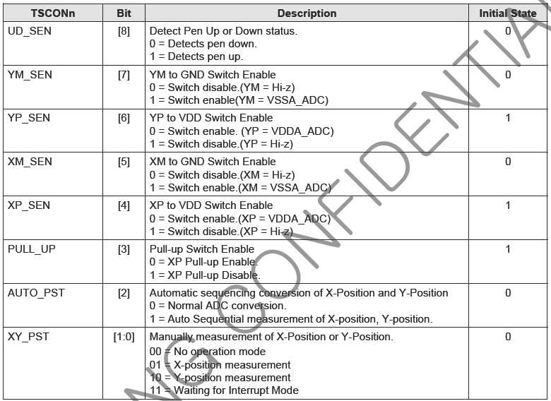
触摸屏控制寄存器TSCON0

Slide 25
3. ADC延时寄存器TSDLY0
ADC开始延时寄存器ADCDLY是可以进行读写的寄存器，地址为0xE170_0008，复位值为0x0000_00FF。
注意：
在ADC转换前，触摸屏使用晶振时钟，在AD转换中使用PCLK(最大66MHZ)。

Slide 26
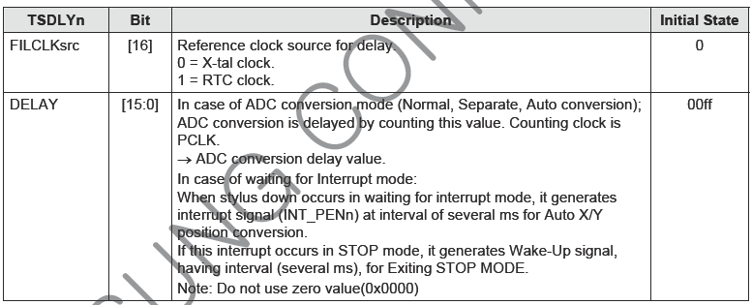
ADCDLYn寄存器的位定义：

Slide 27
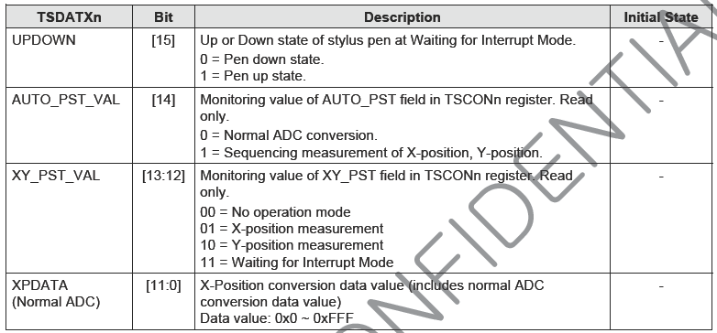
4. ADC转换数据X寄存器TSDATX0和ADC转换数据Y寄存器TSDATY0
地址分别是0xE170_000C和0xE170_0010。

Slide 28
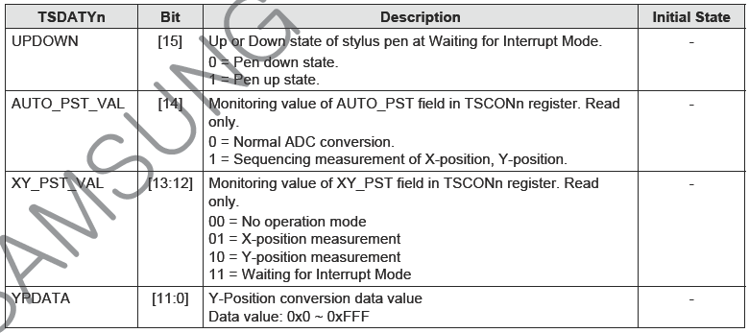
ADC转换数据Y寄存器TSDATY0

Slide 29
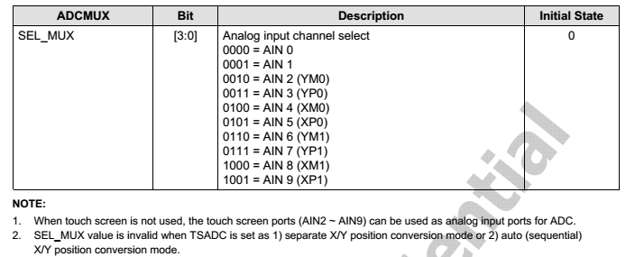
5. 模拟输入通道选择寄存器ADCMUX
ADCMUX是可以进行读写的寄存器，地址为0xE170_001C,复位值为0x0000_0000。

Slide 30
本章内容
1
ADC的工作原理
2
触摸屏结构和工作原理
3
S5PV210 触摸屏接口和硬件电路
4
ADC及触摸屏接口特殊寄存器
5
触摸屏控制实例

Slide 31


8.6 触摸屏控制实例
AD转换器的使用基本上还是通过配置寄存器来实现的，实现方式有两种，分别是：

Slide 32
配置步骤：
进行寄存器宏定义：
//第三组矢量中断选择寄存器 快中断或普通中断模式 默认普通中断
#define VIC2INTSELECT *((volatile unsigned int *)0xF220000C)
#define VIC3INTSELECT *((volatile unsigned int *)0xF230000C)

Slide 33
extern void key_isr(void)
//设置为外部可用标记，提供给.s文件使用，UART0初始化
void uart_init( )
{
  //配置GPA0_0 为UART_0_RXD，//配置GPA0_1 为UART_0_TXD
GPA0CON &=~0xFF;
GPA0CON |=0x22;
  ULCON0=0x3 | (0<<2) (0<<6)(0<<6);
  //发送和接收引脚采用中断和轮询查询模式，正常发送，常规操作，时钟选择位PCLK
  UCON0=1 | (1<<2) | (0<<10)
  //禁止FIFO
  UFCON0=0;
  //波特率计算：115200
  UBRDIV0 =34;
  UDIVSLOT0=0xDDDD;
}

Slide 34
void uart_send_byte(unsigned char byte)
{
while(!(UTRSTAT0 & 0x2)); //等待发送缓冲区为空
UTXH0 = byte; //发送一字节数据
}
void uart_recv_byte( )
{
while(!(UTRSTAT0 & 1));
  //等待接收缓冲区有数据可读
return URXH0;
  //接收一字节数据
}

Slide 35
void uart_send_string( char *str)
{
char *p =str;
while (*p)
uart_send_byte(*p++);
}
void uart_send_num( unsigned int sum)
{
  char unit, tens, bunds, thund;
  unit = ‘0’ + num%10;
  tens = ‘0’ + num/10%10;
  hunds= ‘0’ + num/100%10;
  thund= ‘0’ + num/1000%10;
  uart_send_byte(thund);
  uart_send_byte(hunds);
  uart_send_byte(tens);
  uart_send_byte(unit);
}

Slide 36
void adc_init()
{
  TSADCCON0 |=1 <<17;
  TSADCCON1=1<<14 | 19<<6 | 0<<2;
  TSDLY1 =0XFFFF;
  TSCON1=0xd3;
  uart_send_string(“\rinitadc finsh\n”);
}
void irq_int()
{
  VIC2INTENCLEAR |=0x3<<9;
  VIC3INTENCLEAR |=0x3<<9;
  VIC2INTSELECT |=~(0x3<<9);
  VIC3INTSELECT |=~(0x3<<9);
  VIC3INTENABLE |= 0x3<<9;
}

Slide 37
void key_handle( )
{
    uart_send_string(“test key_handle”);
    VIC2ADDRESS =0; //清中断向量寄存器
    VIC3ADDRESS =0;
    VIC3VECTADDR0 =0xffffffff;
    VIC3VECTADDR1 =0xffffffff;
    TSCON1=0x5c; //x、y设置为自动转换
    TSADCCON1 |=1;
    while(TSADCCON1 & 0x1);
    while(!TSADCCON1 & (1<<15));
    //判断是否结束转换
    uart_send_string(“\rX:”);
    uart_send_num(TSDATX1 & & 0x3ff);
    uart_send_string(“Y:”);
    uart_send_num(TSDATY1 & 0x3ff);
    uart_send_byte(“\n”);
    TSCON1 = 0xd3;
}

Slide 38
int main()
{
  uart_init();
  adc_init();
  irq_init();
  VIC3VECTADDR8 = (int)key_isr;
  VIC3VECTADDR9 = (int)key_isr;
  while(1);
  return 0;
}

Slide 39
start.S文件代码如下：
.global _start
.global key_isr
_start:
  ldr sp, =0x40000000
  ldr r0, =0xE2700000
  mov r1, #0
  str r1, [r0]
  msr r0, cpsr
  bic r0, r0, #0x00000080
  msr cpsr, r0
  bl main

Slide 40
halt:
b halt
key_isr:
@计算返回地址：PC的值等于当前执行的地址+8，当CPU正要执行某条指令（还未执行）时,被中断，这时这条刚要执行的指令的地址刚好为PC-4.
  sub lr, lr, #4
  stmfd sp!, {r0-r12, lr}
  bl key_handle
@；恢复现场
  ldmfd sp!, {r0-r12, pc}. @；^表示把spsr恢复到cpsr

Slide 41
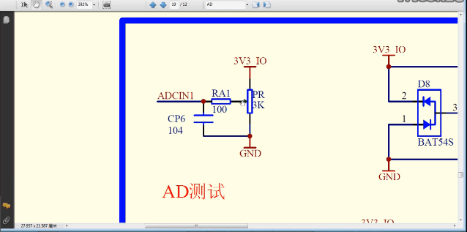
8.7 滑动变阻器滑动实例
由电路图可以看到，ADC从该电路获取模拟数据的通道是ADCIN1，因此实现滑动变阻器的控制功能就是设置ADC的控制寄存器的SEL_MUX位为通道ADCIN1。

Slide 42
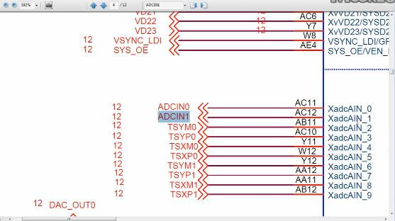
8.7 滑动变阻器滑动实例

Slide 43
首先编写一个start.S文件，对程序的入口进行定义。
.global _start @ 声明一个全局的标号
.global key_isr
_start:
ldr sp, =0x40000000
bl uart_init
bl adc_init
@ 开总中断
mrs r0, cpsr
@ 读取cpsr寄存器中的值到r0
bic r0, r0, #0x00000080
@ 清除第7位，IRQ中断禁止位，写0使能IRQ
msr cpsr, r0
@; 把修改好的r0的值重新写回cpsr
bl main
@ ; 跳转到C函数去执行
halt:
b halt

Slide 44
为了更好的观察AD转换的效果，可使用UART通信将转换结果输出到终端上。程序如下：
#define GPA0CON *((volatile unsigned int *)0xE0200000)
#define ULCON0 *((volatile unsigned int *)0xE2900000)
#define UCON0 *((volatile unsigned int *)0xE2900004)
#define UFCON0 *((volatile unsigned int *)0xE2900008)
#define UTRSTAT0 *((volatile unsigned int *)0xE2900010)
#define UTXH0 *((volatile unsigned int *)0xE2900020)
#define URXH0 *((volatile unsigned int *)0xE2900024)
#define UBRDIV0 *((volatile unsigned int *)0xE2900028)
#define UDIVSLOT0 *((volatile unsigned int *)0xE290002C)

Slide 45
/*
** UART0初始化
*/
void uart_init()
{
/*
** 配置GPA0_0为UART_0_RXD
** 配置GPA0_1为UART_0_TXD
*/
GPA0CON &= ~0xFF;
GPA0CON |= 0x22; //0b 00100010
/* 8-bits/One stop bit/No parity/Normal mode operation */
/*每次8位，1个停止位，无奇偶验证，正常发送模式（非红外）*/
ULCON0 = 0x3 | (0 << 2) | (0 << 3) | (0 << 6); // 0b 0 0xx 0 11
/* Interrupt request or polling mode/Normal transmit/Normal
operation/PCLK/*/
/*发送和接受引脚采用中断和轮询查询模式，正常发送，常规操作，时钟
选择为PCLK*/
UCON0 = 1 | (1 << 2) | (0 << 10);
/* 禁止FIFO */
UFCON0 = 0;

Slide 46
/*
** 波特率计算：115200bps
** PCLK = 66MHz
** DIV_VAL = (66000000/(115200 x 16))-1 = 35.8 - 1 = 34.8
** UBRDIV0 = 34 (DIV_VAL的整数部分)
** (num of 1's in UDIVSLOTn)/16 = 0.8 (DIV_VAL的小数部分)
** (num of 1's in UDIVSLOTn) = 12
** UDIVSLOT0 = 0xDDDD (在数据手册上880页查表)
*/
UBRDIV0 = 34;//波特率分度值
UDIVSLOT0 = 0xDDDD;
}
void uart_send_byte(unsigned char byte)
{
while (!(UTRSTAT0 & 0x2)); /* 等待发送缓冲区为空 */
UTXH0 = byte; /* 发送一字节数据 */
}

Slide 47
unsigned char uart_recv_byte()
{
while (!(UTRSTAT0 & 1));
/* 等待接收缓冲区有数据可读 */
return URXH0;
/* 接收一字节数据 */
}
void uart_send_string(char *str)
{
char *p = str;
while (*p)
uart_send_byte(*p++);
}

Slide 48
void uart_send_num(unsigned int num) //发送数字
{
char unit,tens,hunds,thund;
unit = '0' + num%10;
tens = '0' + num/10%10;
hunds ='0' + num/100%10;
thund ='0' + num/1000%10;
uart_send_byte(thund);
uart_send_byte(hunds);
uart_send_byte(tens);
uart_send_byte(unit);
}

Slide 49
//ADC相关是AD转换的实现，以及调试的主程序。寄存器宏定义的代码如下所示：
#define TSADCCON0 (*(volatile unsigned int *)0xE1700000)
#define TSDATX0 (*(volatile unsigned int *)0xE170000C)
#define ADCMUX (*(volatile unsigned int *)0xE170001C)
void uart_send_byte(unsigned char byte);
unsigned char uart_recv_byte();
void uart_send_string(char *str);
void uart_send_num(unsigned int num);
void adc_init() //初始化ADC
{
TSADCCON0 = 1<<14 | 49<<6 | 2<<3 | 0<<2;
ADCMUX = 0x1;
TSADCCON0 |= 0x1;
}

Slide 50
void adc(void)
{
while(TSADCCON0 & 0x1);
while(!(TSADCCON0 & (1<<15)));
uart_send_string("\rR = ");
uart_send_num(TSDATX0 & 0x3ff);
}
void delay(int time)
{
int i;
while(time--)
{
for(i=0;i<10000;i++);
}
}

Slide 51
void main(void)
{
uart_send_byte('\n');
uart_send_byte('\n');
while(1)
{
adc( );
adc_init( );
delay(30);
}
}

Slide 52
Makefile文件：
adc.bin: start.o clock.o uart.o main.o
arm-linux-ld -Ttext 0x20000000 -o adc.elf $^ arm-linux-objcopy -O binary adc.elf $@ arm-linux-objdump -D adc.elf > adc.dis
%.o : %.c
arm-linux-gcc -c $< -o $@%.o:%.S
arm-linux-gcc -c $< -o $@
clean:
rm *.o *.elf *.bin *.dis

Slide 53
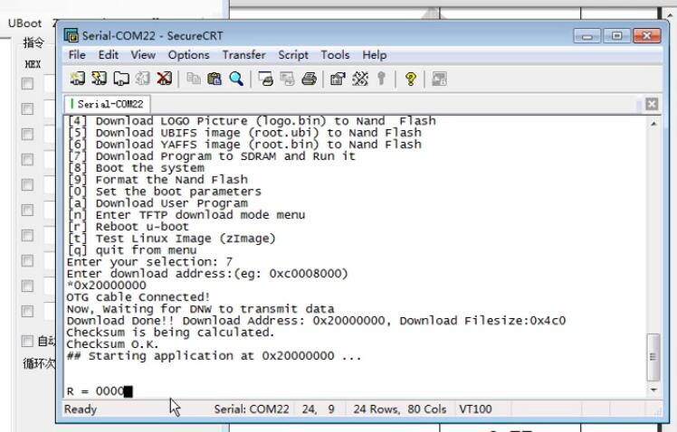
测试滑动变阻器的运行结果：将程序烧写到开发板并启动运行后，当转动滑动变阻器阻值的旋钮后，效果如下所示:
## starting application at 0x20000000…
R=0616
R=0612
R=0615
R=0607
R=0606
R=0602
R=0611
R=0603

Slide 54
本章小结
讲述了触摸屏的工作原理、硬件和软件设计等。
掌握ADC和触摸屏接口设计与应用，
建议多查看硬件资料的数据手册，
并亲自动手完成程序的设计和调试工作。

